Slide 1


Statusupdate KW29
S

Slide 2
Statemachine
Stop
Unterscheidung über Klassen aus Spracherkennung
Probleme durch Mangel an Informationen für die Steuerung
Weitere States sollen hinzukommen (Problem & Communication)
= Möglichkeit zu stoppen oder in Wait for zu wechseln
Wait for
Wait for
Slam
Localization || Drive
SLAM
Localization
Drive
Drive
Unterscheidung durch Klassifizierung „autonom“ oder „manuell“
Drive
Manuell
Autonom
Explore
Goal

Slide 3
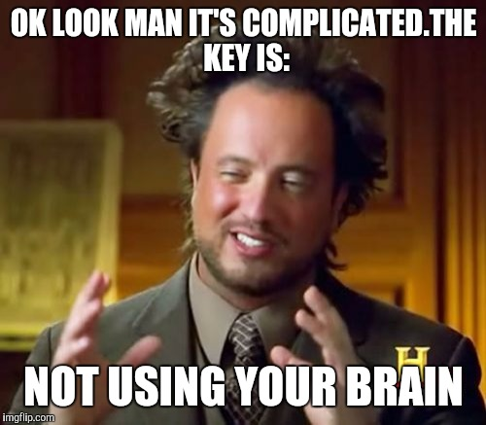
Statemachine
Launchfiles befinden sich im jeweiligen State und „bauen den Anwendungsfall auf“. Zum Beispiel: Im State „Wait for“ wird die Sensorik hochgefahren → “localization“ = Partikelfilter und Transforms → „drive“ + Substates = Fahrprogramme hochfahren
Bisher entscheiden zwei Parameter über den Entscheidungspfad→ Klasse + Fahrmodus
Beispiel: „Explore your environment“:
Spracherkennung erkennt Klasse „SLAM“ + Fahrmodus „autonom“
„Wait for“ →
Klasse „SLAM“…ohne Bewegung keine Erkundung also Umschalten auf →
Klasse „Drive“…Fahrmodus „autonom“ →
Klasse „Autonomously“…SLAM benutzt, also keine Ziele vorhanden →
Klasse „Explore“

Slide 4
Und was macht die Personenerkennung?
Einige Bugfixes getätigt
Nun auch mit Gedächtnis d.h. Alf kann vollständig ausgeschaltet werden und Person wird bei Neustart des Programms erneut erkannt
Alle beiläufigen Systeme laufen soweit problemlos (Schätzung des Ortes, Vermessung der Person usw.)
Soll im State „Problem“ Verwendung finden (bzw. Laufzeit noch unklar aufgrund der Ersparnis von Ressourcen)
Aussagekräftige Benchmarks sind noch in Planung. System erfüllt jedoch bisherige Anforderungen

Slide 5
Fragen
Struktur Sinnvoll? Da nur Betriebsmodi des ALF verwendet werden und noch keine Aufgaben abgearbeitet werden
Aufgaben als States programmieren und in weiterer State Machine abarbeiten (z.B. Paket ausliefern)

Slide 6
Nächste Schritte
Ziele in statischer Karte eintragen
Veröffentlichung von erkannten Zielen in ROS um diese anzufahren
Tonausgabe in States
Aufgabe

